Slide 1

СЕМИНАР-ПРАКТИКУМ
Использование
ментальных карт
в образовательном процессе
в ДОО

Slide 2
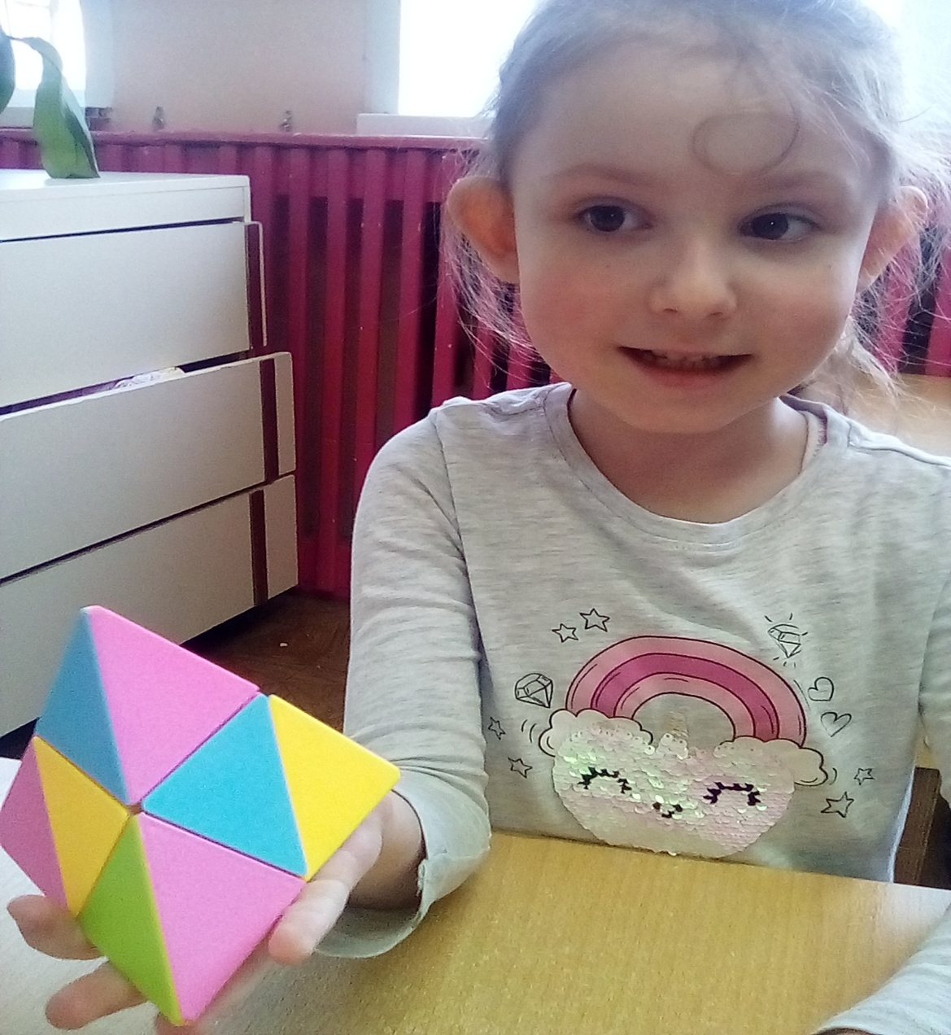
ПРОБЛЕМА
ПОМОГИТЕ
ЗАПОМНИТЬ

Slide 3
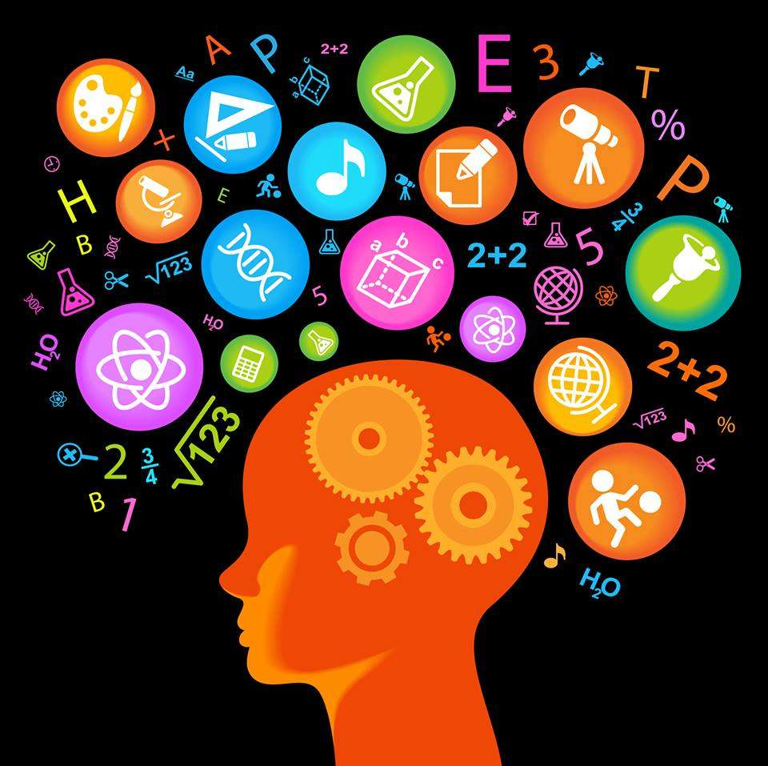
Ментальная карта как способ визуализации мышления
Новые термины
Возможности информационной среды
Модернизировать дидактические
принципы
Новые технологии
Новые понятия

Slide 4
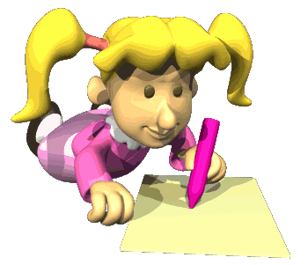
Запоминая предмет
Сколько времени займет
его изготовление
Воображаем
Представляем, как
он будет выглядеть
в пространстве
Проговариваем

Slide 5

Ментальная карта как способ визуализации мышления
СТРУКТУРА МЕНТАЛЬНОЙ КАРТЫ
СТРУКТУРА

Slide 6
Ментальная карта
термин может переводиться как «интеллект карты»,
«карты ума»,
«карты мыслей»,
«карты мышления»,
«ментальные карты»,
«карта памяти» или
«карты разума»
– информация, изображаемая в графическом виде на большом листе бумаги.

Slide 7

Тони Бьюзен известный английский психолог
Разработал правила и принципы конструкции ментальных карт;
Систематизировал использование ментальных карт;
Распространил данную технологию;
Создал собственное программное обеспечение для поддержки создания ментальных карт

Slide 8

Цель создания карты мыслей
Навести порядок в голове,
получить целостную картину
и отыскать новые ассоциации.

Slide 9
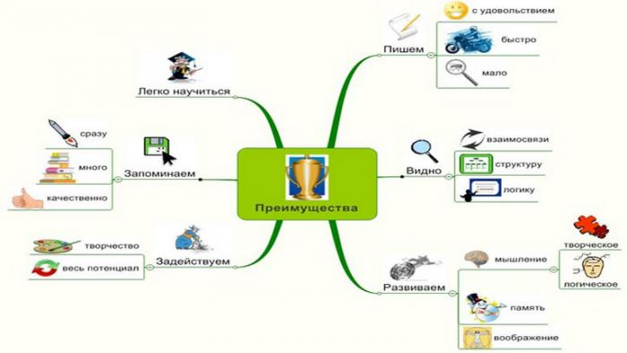
Значение
Собрать информацию
Запомнить сложный материал
Определить объем предстоящей работы

Slide 10

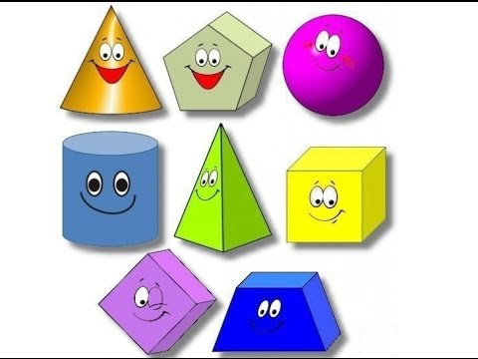
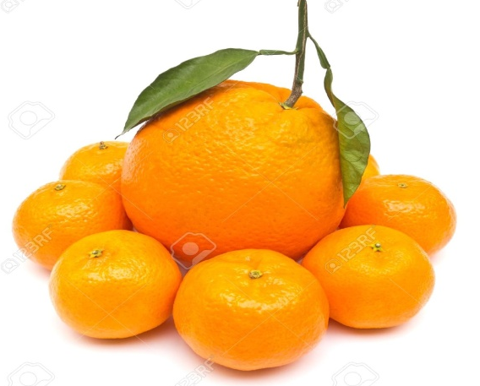

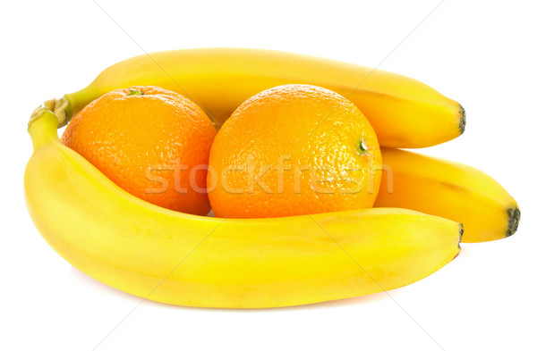
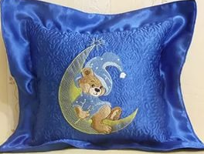

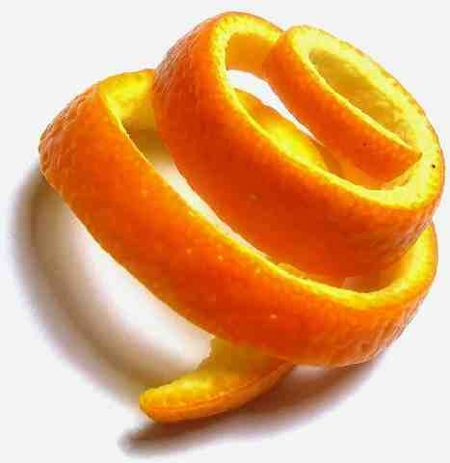
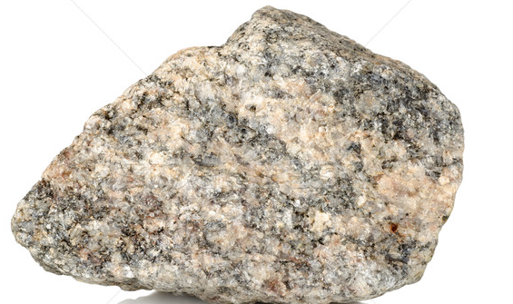
1
2
3
Тема
«В апельсиновой стране»
7
6
5
4

Slide 11




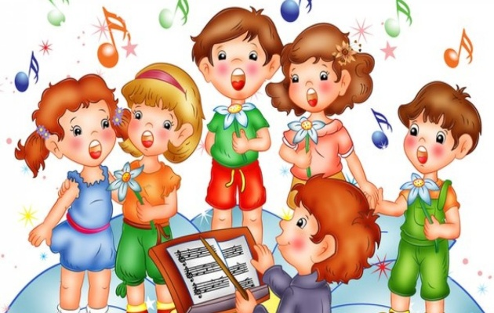
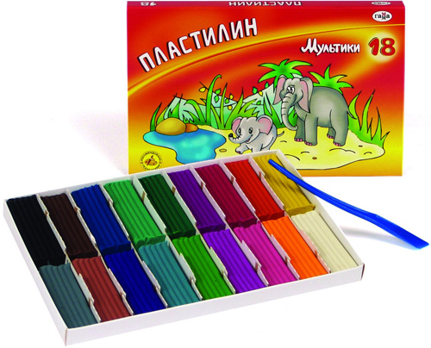

ПОНЕДЕЛЬНИК
ПЯТНИЦА
Тема «СНЕГ»
ВТОРНИК
ЧЕТВЕРГ
СРЕДА

Slide 12


Создаём ментальную карту
«Что такое Новый ГОД?»

